Slide 2
컴퓨터 네트워크 I. 네트워크의 이해
네트워크의 개념
네트워크의 구성요소
아날로그 신호와 디지털 신호
교환 방식
전송 방식

Slide 3
개념
컴퓨터 네트워크(computer network, 이하 네트워크)
여러 개의 장치가 마치 그물처럼 서로 연결되어 정보를 주고받을 수 있는 통신망
네트워크의 네트워크, 인터넷
여러 네트워크를 연결한 ＇네트워크의 네트워크＇

Slide 4
필요성
프로그램을 만드는 업무에서 네트워크 지식을 활용하는 경우
프로그램을 유지보수하는 업무에서 네트워크 지식을 활용하는 경우

Slide 5
네트워크의 기본 구조
네트워크 구조 =그래프
그래프(graph) : 노드(node)와 노드를 연결하는 간선(edge)으로 이루어진 자료 구조
자료 구조 : 데이터를 어떤 형태로 표현할 것인지를 학습하는 과목
네트워크 구성 요소
가장자리에 위치한 노드(호스트)
중간에 위치한 노드(네트워크 장비)
노드 간 연결하는 링크(통신 매체)
노드 간 주고받는 정보(메시지)

Slide 6
호스트 역할에 따른 구분
클라이언트(Client) – 서버에게 요청을 보내는 호스트
서버(Server) – 요청에 대한 응답을 보내는 호스트

Slide 7
네트워크 장비
호스트 간 주고받을 정보가 거치는 중간 노드(이더넷 허브, 스위치, 라우터, 공유기 등)
호스트 간 주고받는 정보가 수신지까지 안정적이고 안전하게 전송

Slide 8
통신 매체
각 노드를 연결하는 간선(링크)
유선 매체
무선 매체

Slide 9
범위에 따른 네트워크 분류
LAN(Local Area Network) : 가까운 지역을 연결한 근거리 통신망
WAN(Wide Area Network)
먼 지역을 연결하는 광역 통신망
인터넷이 WAN으로 분류
다른 LAN에 속한 호스트와 메시지를 주고받아야 할 때 필요
ISP(Internet Service Provider)
사용자에게 인터넷과 같은 WAN에 연결 가능한 회선을 임대하는 등 WAN과 관련된 다양한 서비스를 제공
국내의 대표적인 ISP는 KT, LG유플러스, SK브로드밴드

Slide 10
세밀하게 나누어 보자
LAN
CAN(Campus Area network) : 학교 또는 회사의 여러 건물 단위
MAN(Metropolitan Area Network) : 도시나 대도시 단위
WAN

Slide 11
메시지 교환 방식에 따른 네트워크 분류
회선 교환 방식으로 메시지를 주고받는 회선 교환 네트워크
패킷 교환 방식으로 메시지를 주고받는 패킷 교환 네트워크

Slide 12
회선 교환 방식(회선 교환 네트워크)
메시지를 주고받기 전 (메시지 전송로인) 회선(circuit)을 설정한 뒤, 해당 회선을 통해 메시지를 주고받는 방식
‘회선을 설정한다‘
‘두 호스트가 연결되었다‘
‘두 호스트를 연결할 전송로를 예약하였다.’
‘전송로를 확보하였다.’

Slide 13
회선 교환 방식
장점
두 호스트 사이에 연결을 확보한 후에 메시지를 주고받는 특성 덕분에 주어진 시간 동안 전송되는 정보의 양이 비교적 일정함
단점
회선의 이용 효율이 낮아질 수 있음

Slide 14
패킷 교환 방식
메시지를 패킷(packet)이라는 단위로 쪼개어 전송
쪼개어 전송된 패킷들은 수신지에서 재조립
전송로의 이용 효율이 높아 회선 교환방식의 문제점을 해결
현대 인터넷은 대부분 패킷 교환 방식을 이용

Slide 15
패킷
페이드로드(payload) : 전송하려는 데이터
헤더(header), 트레일러(trailer) : 부가정보 또는 제어 정보, 택배 송장

Slide 16
주소와 송수신지 유형에 따른 전송 방식
헤더에 담기는 대표적인 정보, 주소(address)
송수신지를 특정하는 정보
예) IP 주소, MAC 주소
주소가 있으면 “누구에게 전송할지“를 지정할 수 있다!
누구에게
특정 기기 하나에 전송
같은 네트워크 내 모든 기기로 전송
같은 그룹에 속한 기기에 전송

Slide 17
송수신지 유형별 전송 방식
유니캐스트(unicast)
하나의 수신지에 메시지를 전송
송신지와 수신지가 일대일로 메시지를 주고받는 경우
브로드캐스트(broadcast)
네트워크상의 모든 호스트에게 전송
브로드캐스트 도메인 – 브로드캐스트가 전송되는 범위
멀티캐스트(multicast)
네트워크 내의 동일 그룹에 속한 호스트에게만 전송
애니캐스트(anycast)
네트워크 내의 동일 그룹에 속한 호스트 중 가장 가까운 호스트에게 전송

Slide 18
미시적으로 살펴보는 네트워크
두 대의 컴퓨터가 정보를 주고받는 과정에서 벌어지는 일
프로토콜
네트워크 참조 모델
캡슐화(역캡슐화)

Slide 19
네트워크 세상의 언어, 프로토콜(protocol)
프로토콜 : 노드 간에 정보를 올바르게 주고받기 위해 합의된 규칙이나 방법
일상 속 언어와는 달리 통신 과정에서 일반적으로는 여러 프로토콜을 함께 사용
프로토콜 학습의 중점, 목적과 특징

Slide 20
네트워크 참조 모델
네트워크를 통해 송수신하는 과정
정형화된 여러 단계가 있다.
이 단계는 계층적으로 표현 가능 => 네트워크 참조 모델
=> 통신이 이루어지는 각 과정을 계층으로 나눈 구조
계층으로 나눈 이유
네트워크 구성과 설계가 용이
네트워크 문제 진단과 해결이 용이

Slide 21
대표적인 네트워크 참조 모델
OSI 모델(OSI 7 계층)
TCP/IP 모델 (TCP/IP 4계층)

Slide 22
OSI 모델 : 국제 표준화 기구 ISO에서 만든 네트워크 참조 모델
1계층 물리 계층(physical layer) – OSI 모델의 최하단, 1과 0으로 표현되는 비트 신호를 주고받는 계층
2계층 데이터 링크 계층(data link layer) – 네트워크 내 주변 장치 간의 정보를 올바르게 주고받기 위한 계층
3계층 네트워크 계층(network layer) – 메시지를(다른 네트워크에 속한) 수신지까지 전달하는 계층
4계층 전송 계층(transport layer) – 신뢰성 있고 안정성 있는 전송을 해야 할 때 필요한 계층

Slide 23
5계층 세션 계층(session layer) – 세션(통신을 주고받는 호스트의 응용 프로그램 간 연결 상태)을 관리
6계층 표현 계층(presentation layer) – 문자를 컴퓨터가 이해할 수 있는 코드로 변환하거나, 압축, 암호화
7계층 응용 계층(application layer) – 사용자 및 사용자가 이용하는 응용프로그램에 다양한 네트워크 서비스

Slide 24
TCP/IP 4계층
TCP/IP 계층
인터넷 프로토콜 스위트(internet protocol suite)
(묶음 판매되는 세트 의류와 같이)주로 함께 활용되는 프로토콜 묶음
TCP/IP 프로토콜 스택(protocol stack)

Slide 25
TCP/IP 4계층
1계층 네트워크 엑세스 계층(network access layer) – (링크 계층, 네트워크 인터페이스 계층) OSI 모델의 데이터 링크 계층과 유사
2계층 인터넷 계층(internet layer) – OSI 모델의 네트워크 계층 유사
3계층 전송계층 (transport layer) – OSI 모델의 전송 계층과 유사
4계층 응용계층(application layer) – OSI 모델의 세션 + 표현 + 응용 계층과 유사

Slide 26
송신 과정에서 캡슐화, 수신 과정에서 역캡슐화
메시지는 송신지 입장에서는 가장 높은 계층에서부터 가장 낮은 계층으로 이동
메시지는 수신 입장에서는 가장 낮은 계층에서붜 가장 높은 계층으로 이동

Slide 27
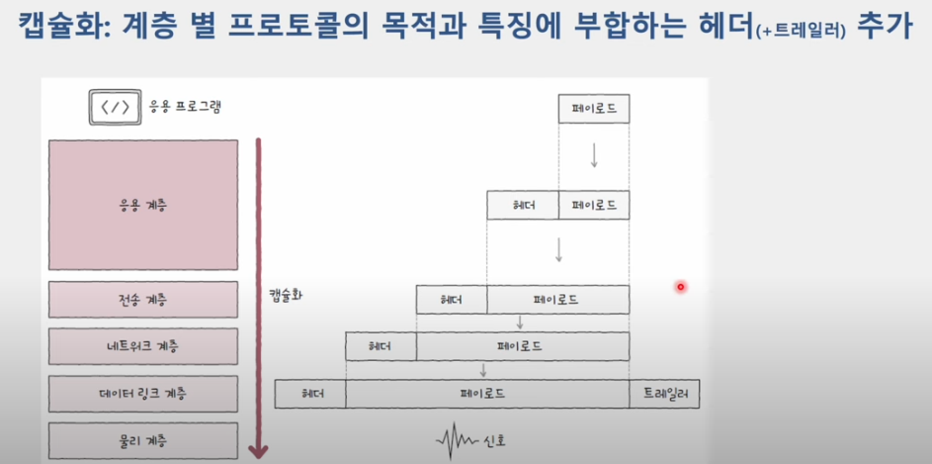

Slide 28
캡슐화 역캡슐환
캡슐화
상위 계층으로부터 내려 받은 패킷을 페이로드로 삼아, 프로토콜에 걸맞은 헤더(혹은 트레일러)를 덧붙인 후 하위 계층으로 전달
상위 계층의 패킷은 하위 켸층에서의 페이로드로 간주
역캡슐
캡슐화 과정에서 붙였던 헤더(및 트레일러)를 각 계층에서 확인한 뒤 제거하는 과정

Slide 29
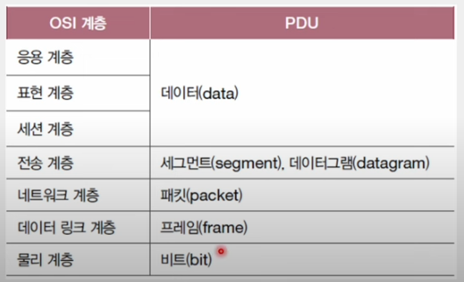
PDU(protocol Data Unit)
각 계층에서 송수신되는 메시지의 단위
현재 계층의 PDU = 상위 계층 데이터 + 현재 계층의 프로토콜 헤더(및 트레일러)

Slide 30
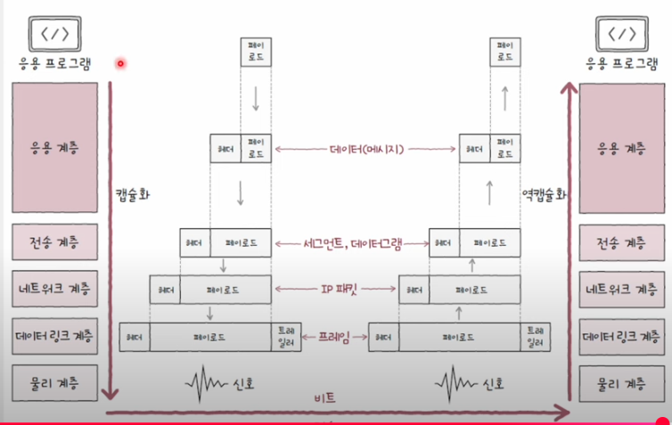

Slide 31
네트워크 참조 모델에 속한 프로토콜과 네트워크 장비가 네트워크를 작동시키는 주체이다!
프로토콜과 네트워크 장비가 학습의 중점, 탐구 대상

Slide 32
트래픽과 네트워크 성능 지표
트래픽
네트워크 내의 정보량
트래픽은 주로 노드에서 측정 : “특정시점에 노드를 경유하는 정보량“
과도한 트래픽 야기하는 문제: 과부하(성능저하)발생
그런데, 네트워크 내의 성능은 어떻게 판단할까?

Slide 33
처리율(throughput) – 단위 시간당 네트워크를 통해 실제로 전송되는 정보량
표현 단위
bps(bit/s) – bits per second
Mbps(Mbit/s) – megabits per second
Gbps(Gbits/s) – gigabits per second
Pps(p/s) – packets per second

Slide 34
대역폭(bandwidth)
신호 처리 영역에서의 정의 : 주파수의 범위
컴퓨터 영역에서의 정의 – 단위 시간 동안 통신 매체를 통해 송수신할 수 있는 최대 정보량
정보를 주고받을 폭
Bps, Mbps, Gbps 단위 사용

Slide 35
패킷 손실(packet loss)
송수신되는 패킷이 손실된 상황
손실된 패킷 수, 전체 패킷 / 유실된 패킷 (백분위) 사용

Slide 36
물리계층과 링크 계층
이더넷(Ethernet)
현대 LAN, 특히 유선 LAN 환경에서 가장 대중적으로 사용되는 기술
다양한 통신 매체의 규격, 송수신되는 프레임의 형태, 프레임을 주고받는 방법 등이 정의된 기술
물리 계층과 데이터 링크 계층이 밀접하게 연관된 이유!
물리 계층에서는 사용되는 케이블? 이더넷 규격을 따름
데이터 링크 계층에서 주고받는 프레임? 이더넷 프레임 규격을 따름

Slide 37
물리 계층 관련 이더넷 기술(통신 매체)
데이터 링크 계층 관련 이더넷 기술(이더넷 프레임 형식)

Slide 38
국제 표준으로써의 이더넷
이더넷은 IEEE 802.3이라는 이름으로 국제 표준이 됨
IEEE 802.3 == 이더넷 관련 다양한 표준의 모음
IEEE 802.3은 이더넷 관련 표준을 만드는 작업 그룹(전문가 단체)를 의미하기도 함.
이더넷 작업 그룹 홈페이지 – https://www.ieee802org/3
이더넷 표준에 따라 지원되는 네트워크 장비, 통신 매체의 종류, 전송 속도 등이 달라짐.

Slide 39
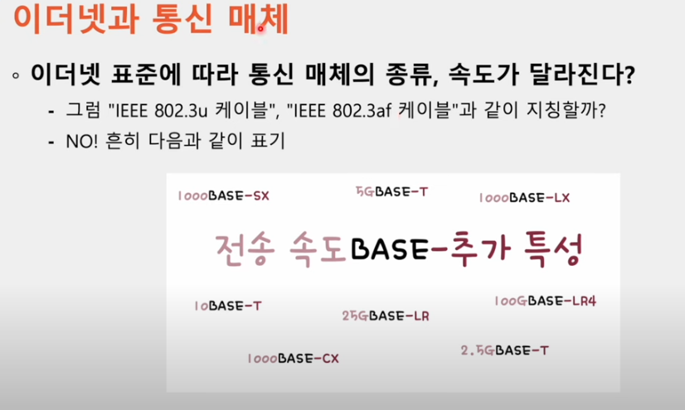

Slide 40
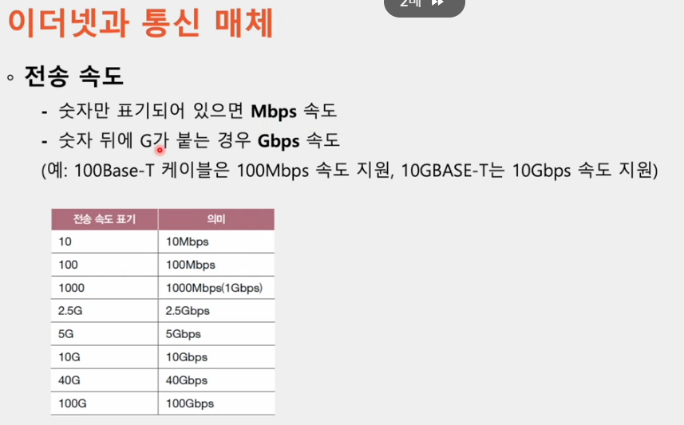

Slide 41
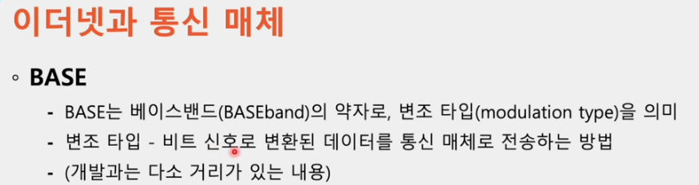

Slide 42
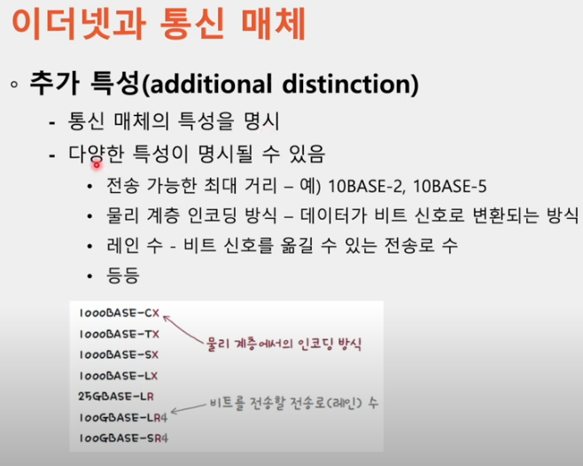

Slide 43
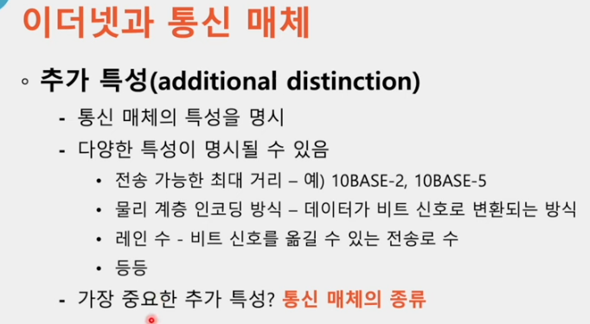

Slide 44
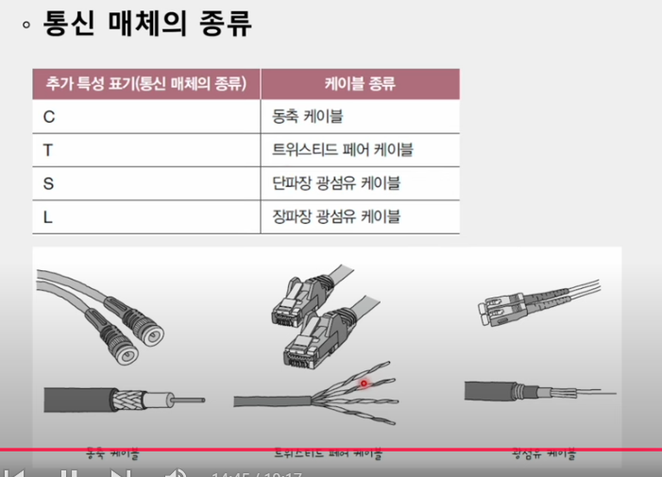

Slide 45
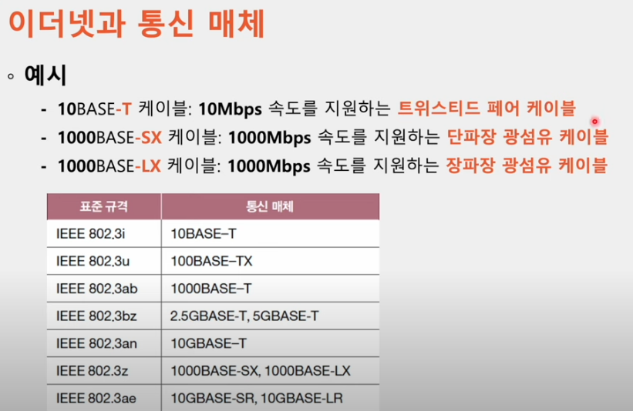

Slide 46
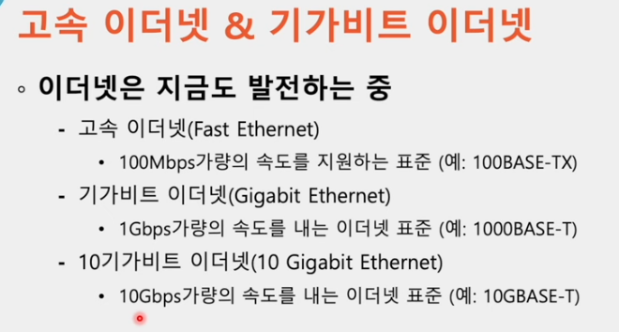

Slide 47
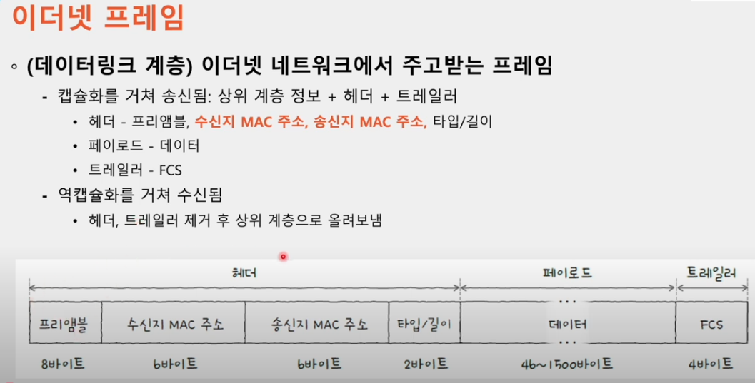

Slide 48
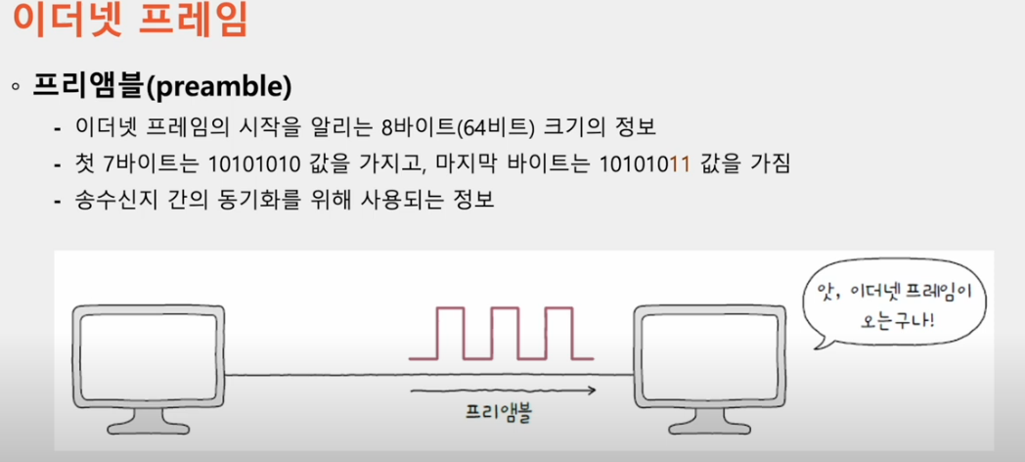

Slide 49
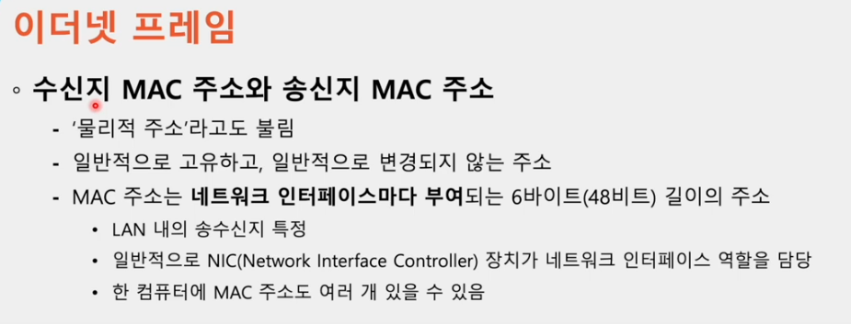

Slide 50
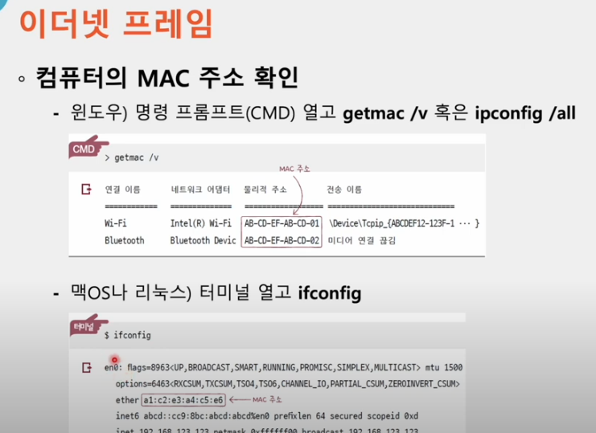

Slide 51
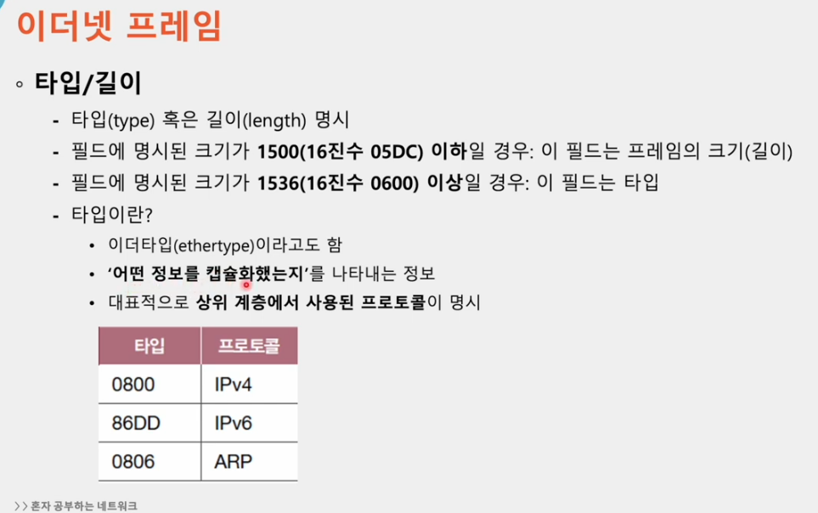

Slide 52
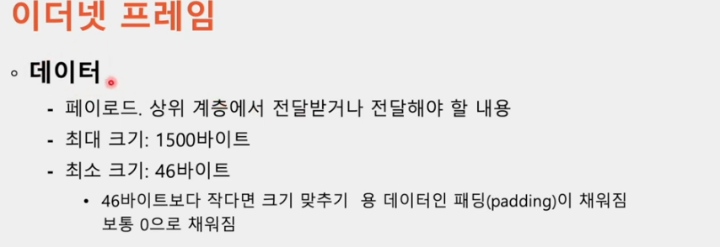

Slide 53
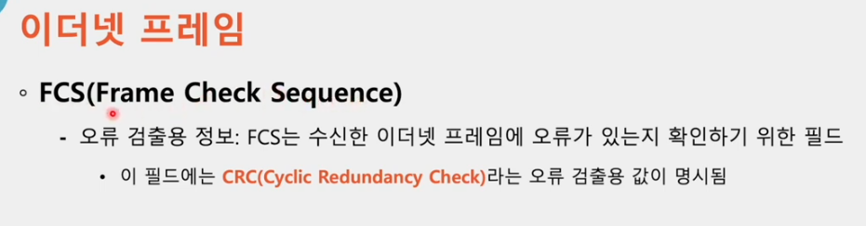

Slide 54
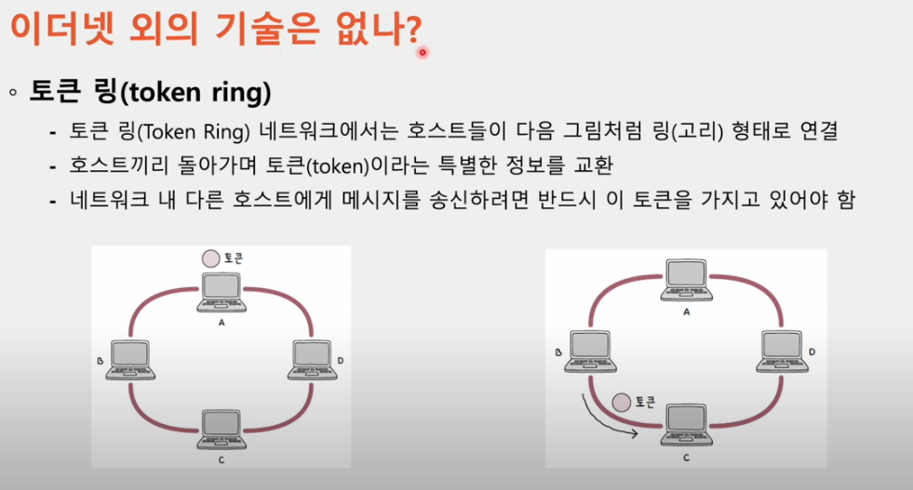

Slide 55
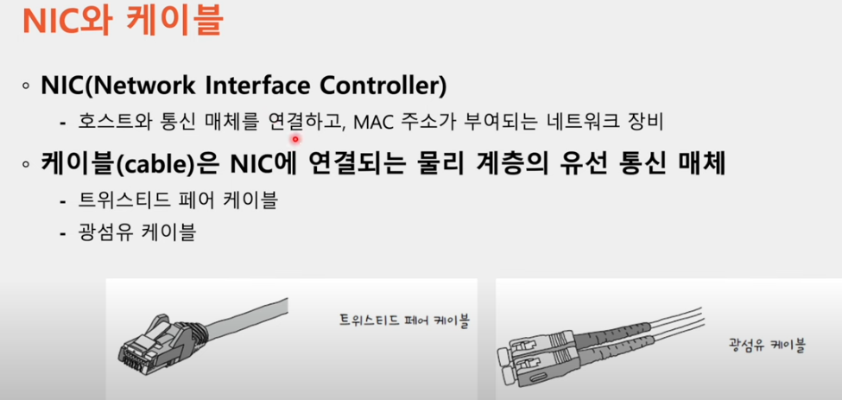

Slide 56
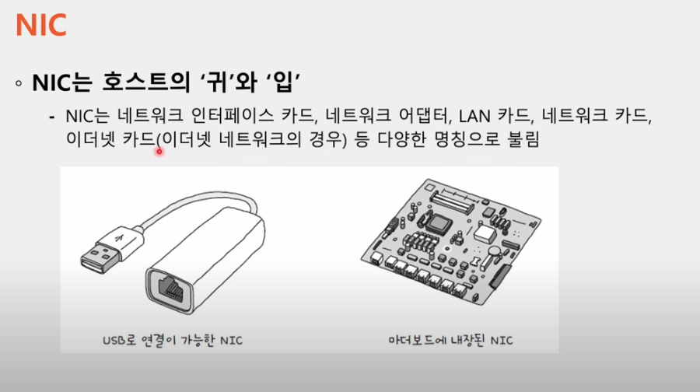

Slide 57
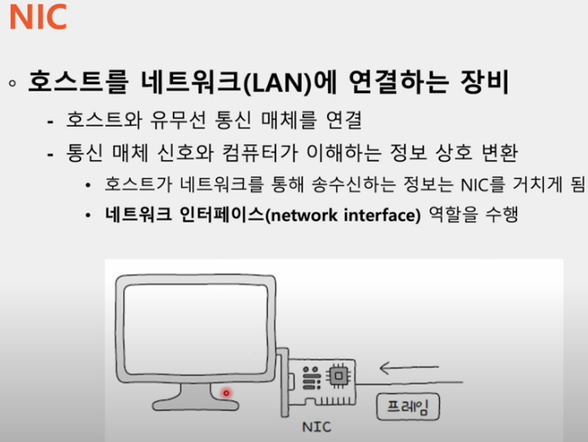

Slide 58
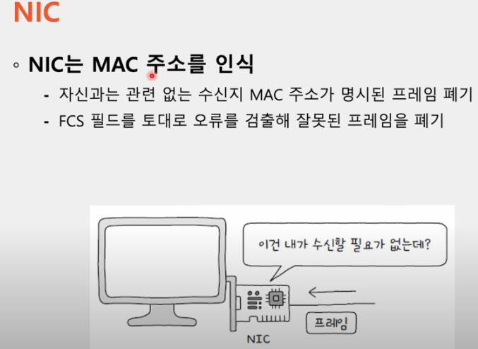

Slide 59
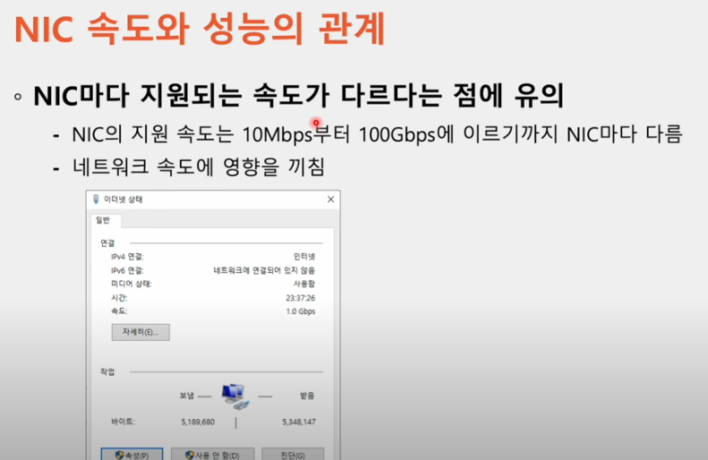

Slide 60
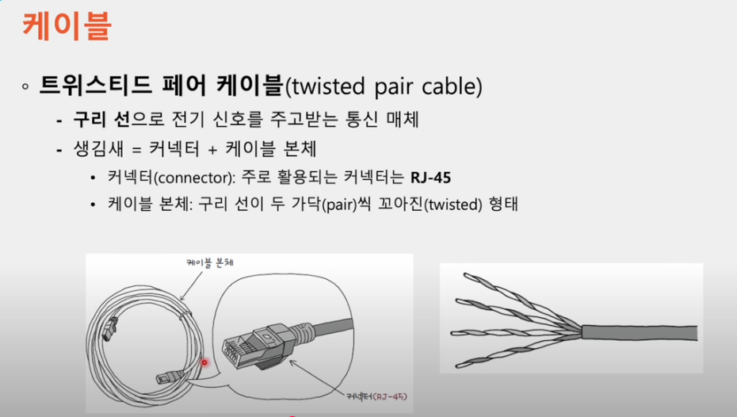

Slide 61
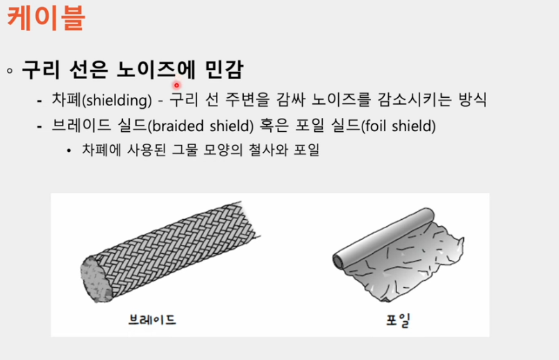

Slide 62
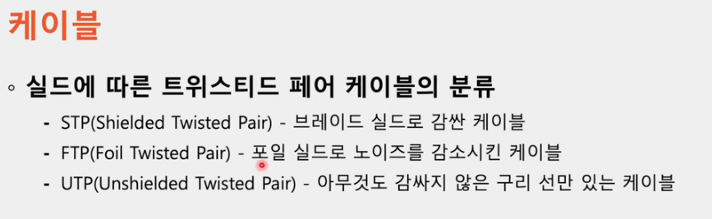

Slide 63
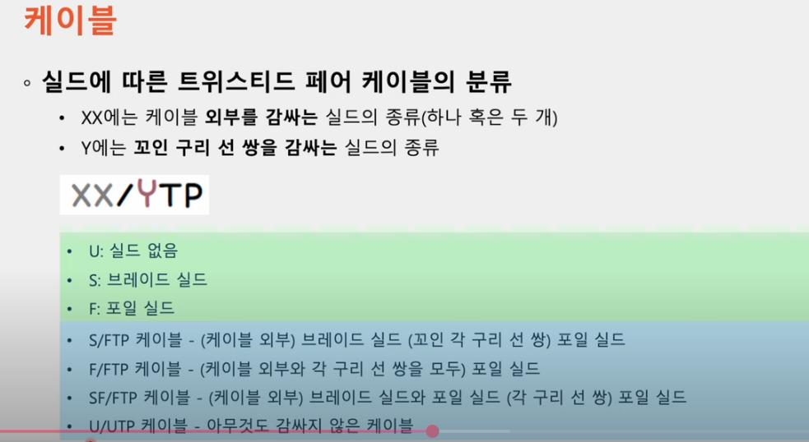

Slide 64
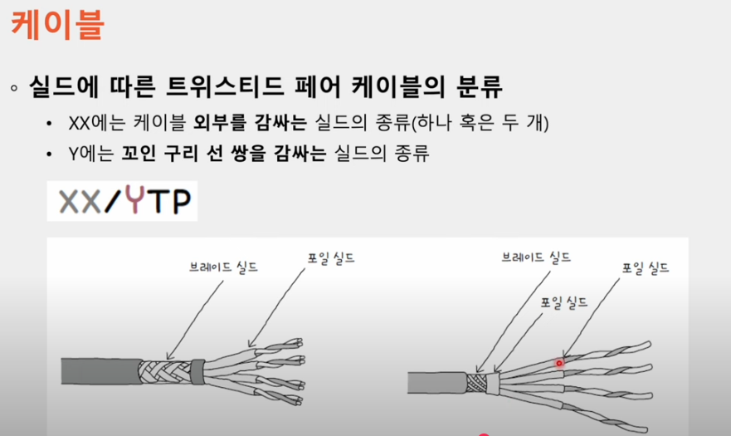

Slide 65
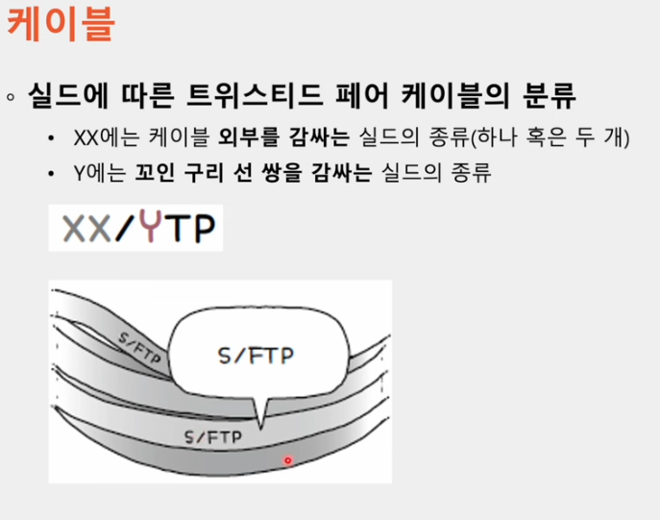

Slide 66
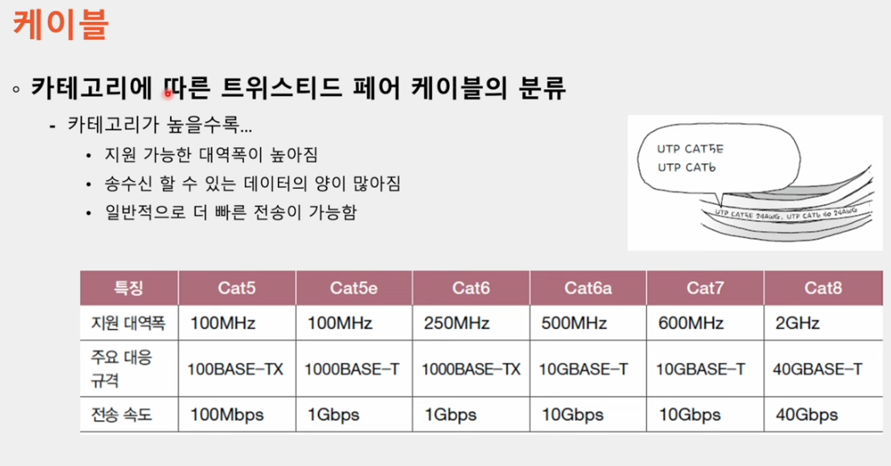

Slide 67
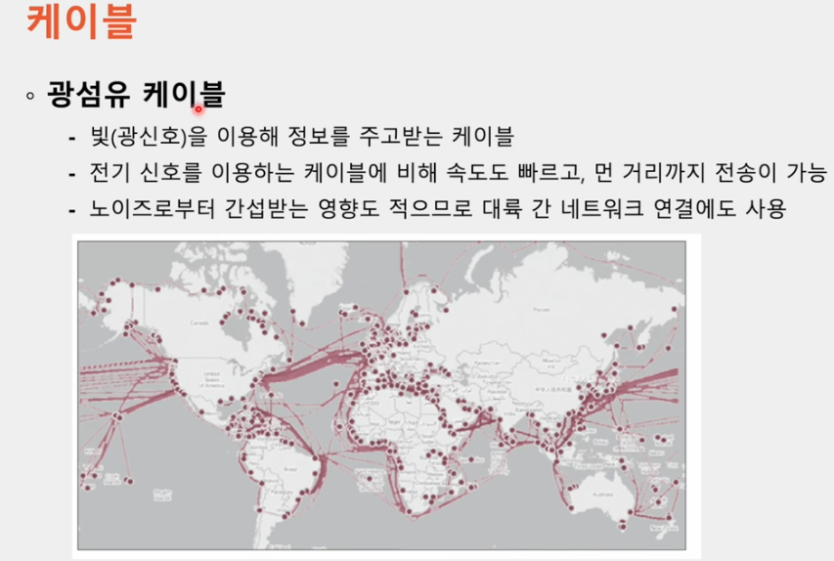

Slide 68
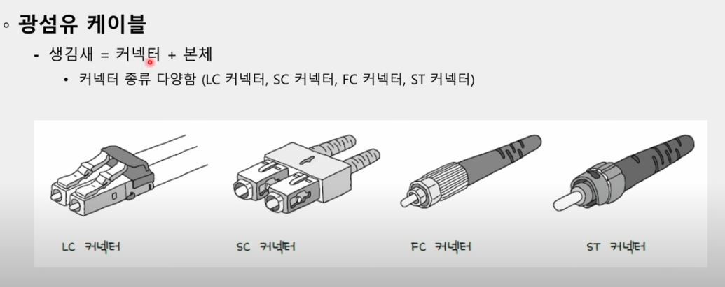

Slide 69
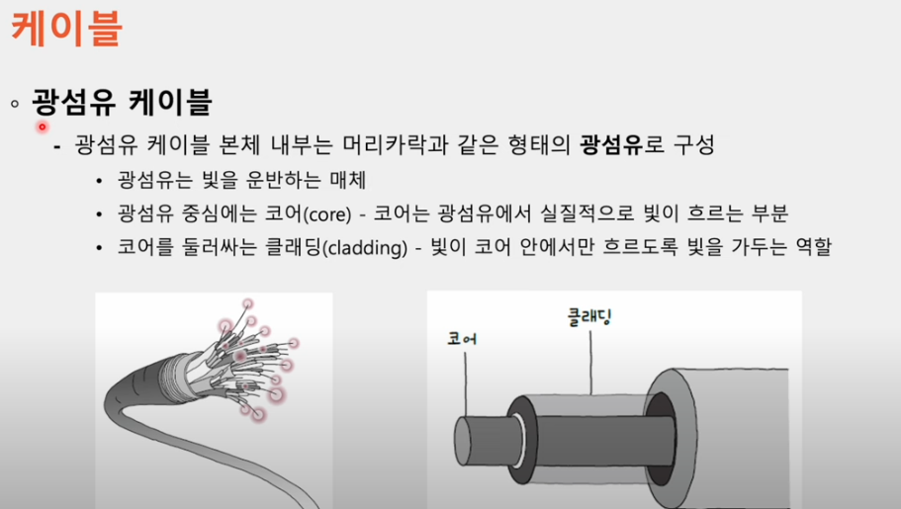

Slide 70
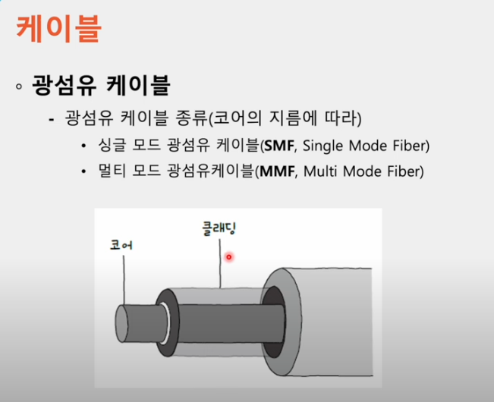

Slide 71
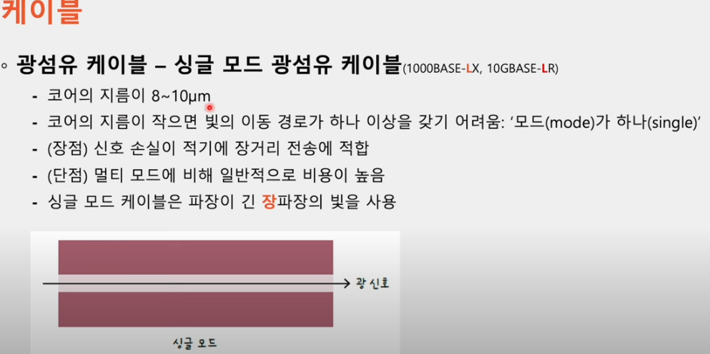

Slide 72
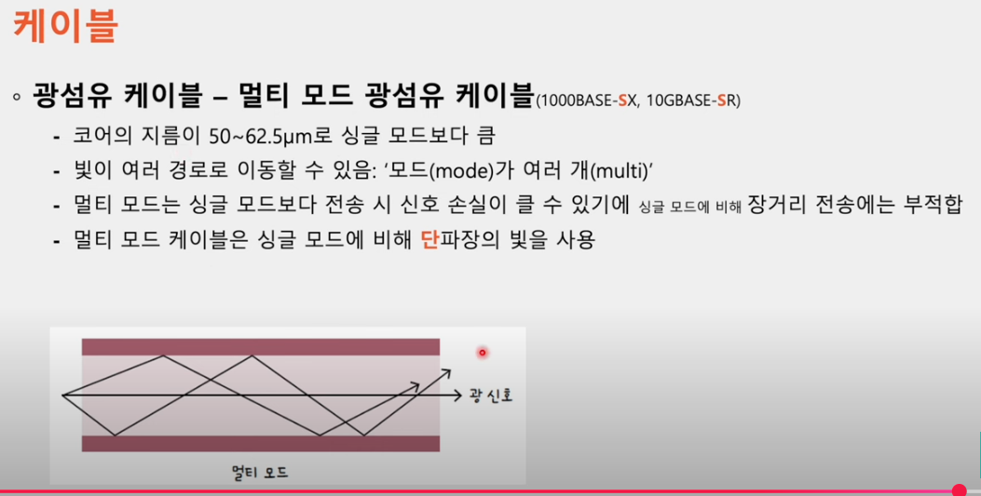

Slide 73
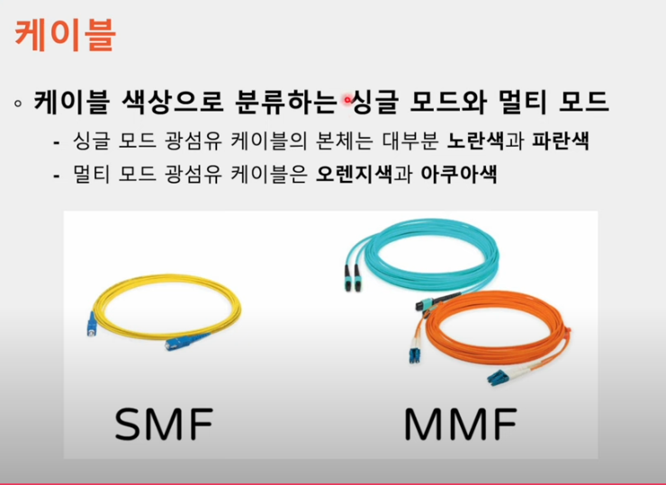

Slide 74
13강까지

